Slide 1
《数据科学理论与实践》之 技术与工具
朝乐门
中国人民大学
chaolemen@ruc.edu.cn

Slide 2
4.8 如何继续学习
朝乐门
中国人民大学
chaolemen@ruc.edu.cn

Slide 3
继续学习建议
▼第4章【技术与工具】
►如何继续学习
学好本章的重要意义
数据科学中不仅需要传统数据计算/管理技术，而且更需要新兴的技术，如MapReduce、Spark为代表的新兴数据计算技术与以NoSQL、NewSQL和关系云为主的新兴数据管理技术。对于初学者来说，掌握数据科学中的技术与工具具有两个重要意义：一是加强对数据科学中的新理念与新理论的理解；二是提升自己的动手操作能力。
继续学习方法
技术与工具的学习不能停留在理论学习，更应重视动手操作，做到理论与实践并重。因此，继续学习的重点应放在具体工具的动手实践之上，尤其是Spark、Hadoop MapReduce等典型计算技术以及HBase、Memcached、MongoDB 和Cassandra等常用数据管理技术。
提醒及注意事项
数据科学并不是绝对排斥传统数据计算/管理技术与工具。以数据管理技术为例，在未来很长一段时间内，传统的关系数据库与NoSQL将并存——需要处理关系数据库擅长的问题，仍然首选关系数据库技术；需要处理系数据库不擅长的问题，将考虑更加适合的数据存储技术，如NoSQL、NewSQL技术等。因此，继续学习本章知识时不应忽略对传统数据计算/管理技术与工具的学习。
与其他章节的关系
本章是“第一章 基础理论”中给出的数据科学的理论体系的进一步讲解，学习好本章的内容将帮助你进一步深入理解第一章中给出的数据科学的术语、目的、理论体系和主要原则；
本章是“第三章 流程与方法”的实现，也是“第五章 数据产品及开发”的基础。

Slide 4
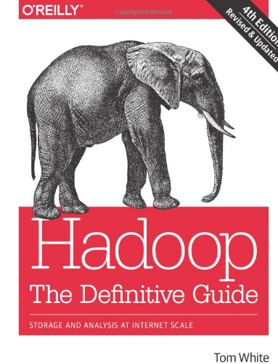
经典文献选读
▼第4章【技术与工具】
►如何继续学习
Notes:
第4版
800多页

Slide 5
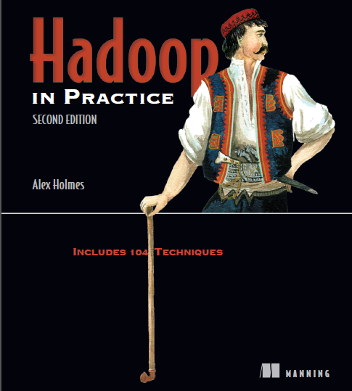
经典文献选读
▼第4章【技术与工具】
►如何继续学习
PART 1 BACKGROUND AND FUNDAMENTALS
1 Hadoop in a heartbeat
2 Introduction to YARN
PART 2 DATA LOGISTICS
3 Data serialization—working with text and beyond
Organizing and optimizing data in HDFS
Moving data into and out of Hadoop
PART 3 BIG DATA PATTERNS
6 Applying MapReduce patterns to big data
7 Utilizing data structures and algorithms at scale
8 Tuning, debugging, and testing
PART 4 BEYOND MAPREDUCE
9 SQL on Hadoop
10 Writing a YARN application

Slide 6
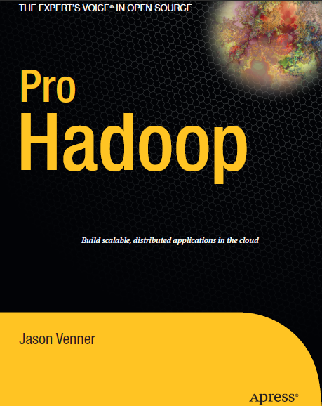
经典文献选读
▼第4章【技术与工具】
►如何继续学习
Getting Started with Hadoop Core
The Basics of a MapReduce Job
The Basics of Multimachine Clusters
HDFS Details for Multimachine Clusters
MapReduce Details for Multimachine Clusters
Tuning Your MapReduce Jobs
Testing and Debugging
Advanced and Alternate MapReduce Techniques
Solving Problems with Hadoop
Projects Based On Hadoop and Future Directions

Slide 7
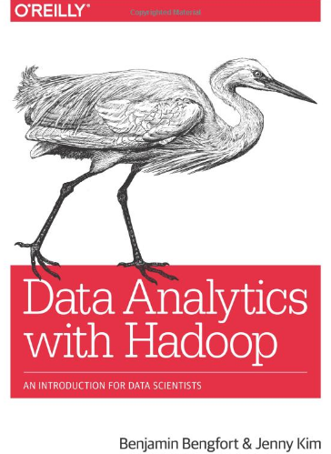
经典文献选读
▼第4章【技术与工具】
►如何继续学习
1 The Age of the Data Product
2 An Operating System for Big Data
3 A Framework for Python and Hadoop Streaming
4 In-Memory Computing with Spark
5 Distributed Analysis and Patterns
6 Data Mining and Warehousing
7 Data Ingestion
8 Analytics with Higher-Level APIs
9 Machine Learning
10 Summary: Doing Distributed Data Science

Slide 8
经典文献选读
▼第4章【技术与工具】
►如何继续学习
Matei Zaharia的博士论文
1 Introduction
2 Resilient Distributed Datasets
3 Models Built over RDDs
4 Discretized Streams
5 Generality of RDDs
6 Conclusion

Slide 9
经典文献选读
▼第4章【技术与工具】
►如何继续学习
1. Introduction to Data Analysis with Spark
2. Downloading and Getting Started
3. Programming with RDDs
4. Working with Key-Value Pairs
5. Loading and Saving Your Data

Slide 10
经典文献选读
▼第4章【技术与工具】
►如何继续学习
1. Analyzing Big Data
2. Introduction to Data Analysis with Scala and Spark
3. Recommending Music and the Audioscrobbler Data Set
4. Predicting Forest Cover with Decision Trees
5. Anomaly Detection in Network Traffic with K-means Clustering
6. Understanding Wikipedia with Latent Semantic Analysis
7. Analyzing Co-occurrence Networks with GraphX
8. Geospatial and Temporal Data Analysis on the New York City Taxi Trip Data
9. Estimating Financial Risk through Monte Carlo Simulation
10. Analyzing Genomics Data and the BDG Project
11. Analyzing Neuroimaging Data with PySpark and Thunder

Slide 11
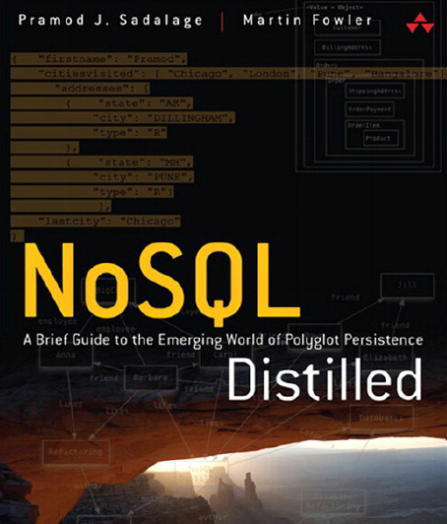
经典文献选读
▼第4章【技术与工具】
►如何继续学习
如何理解
Why NoSQL?
Aggregate Data Models
More Details on Data Models
Distribution Models
Consistency
Version Stamps
Map-Reduce
如何实现
Key-Value Databases
Document Databases
Column-Family Stores
Graph Databases
Schema Migrations
Polyglot Persistence
Beyond NoSQL
Choosing Your Database

Slide 12

经典文献选读
▼第4章【技术与工具】
►如何继续学习
Part I Getting Started
Part II Learning the NoSQL Basics
Part III Gaining Proficiency with NoSQL
Part IV Mastering NoSQL

Slide 13
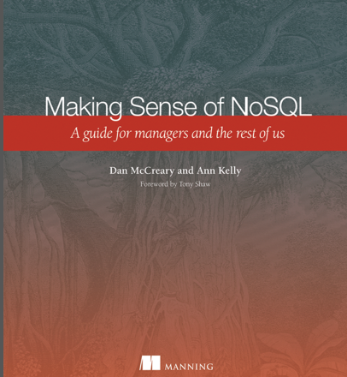
经典文献选读
▼第4章【技术与工具】
►如何继续学习
PART 1 INTRODUCTION
1 NoSQL: It’s about making intelligent choices
2 NoSQL concepts
PART 2 DATABASE PATTERNS
3 Foundational data architecture patterns
4 NoSQL data architecture patterns
5 Native XML databases
PART 3 NOSQL SOLUTIONS
6 Using NoSQL to manage big data
7 Finding information with NoSQL search
8 Building high-availability solutions with NoSQL
9 Increasing agility with NoSQL
PART 4 ADVANCED TOPICS
10 NoSQL and functional programming
11 Security: protecting data in your NoSQL systems
12 Selecting the right NoSQL solution

Slide 14

经典文献选读
▼第4章【技术与工具】
►如何继续学习
第1章 概论
第2章 数据一致性理论
第3章 数据存储模型
第4章 数据分区与放置策略
第5章 海量数据处理方法
第6章 数据复制与容错技术
第7章 数据压缩技术
第8章 缓存技术
第9章 key-value数据库
第10章 Column-Oriented数据库
第11章 文档数据库
第12章 图存数据库
第13章 基于Hadoop的数据管理系统

Slide 15

经典文献选读
▼第4章【技术与工具】
►如何继续学习
第1章 NoSQL数据库的基础知识
第2章 数据库的种类和特征
第3章 试用NoSQL数据库
第4章 性能验证
第5章 NoSQL化的关系型数据库

Slide 16

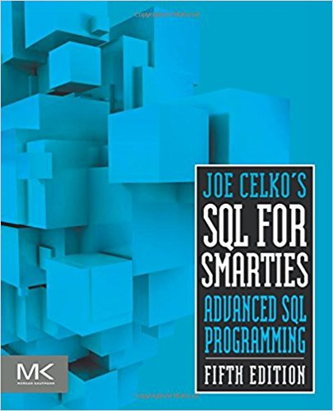

经典文献选读
▼第4章【技术与工具】
►如何继续学习
Celko, Joe. Joe Celko’s complete guide to NoSQL: What every SQL professional needs to know about non-relational databases. Newnes, 2013.

Slide 17
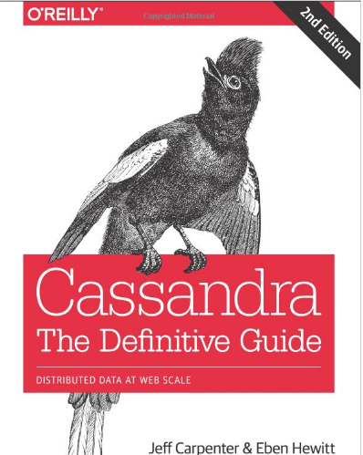
经典文献选读
▼第4章【技术与工具】
►如何继续学习
数据模型
读写数据
应用案例
架构
配置
维护
….

Slide 18

经典文献选读
▼第4章【技术与工具】
►如何继续学习
PART 1 GETTING STARTED
1 A database for the modern web
2 MongoDB through the JavaScript shell
3 Writing programs using MongoDB
PART 2 APPLICATION DEVELOPMENT IN MONGODB
4 Document-oriented data
5 Queries and aggregation
6 Updates, atomic operations, and deletes
PART 3 MONGODB MASTERY
7 Indexing and query optimization
8 Replication
9 Sharding
10 Deployment and administration

Slide 19
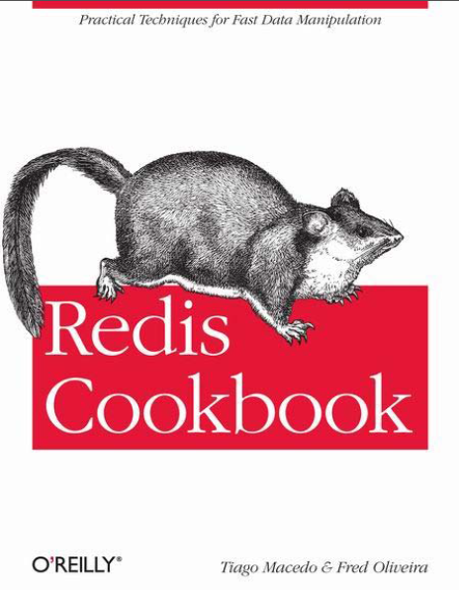
经典文献选读
▼第4章【技术与工具】
►如何继续学习
1. An Introduction to Redis
2. Clients
3. Leveraging Redis
4. Redis Administration and Maintenance

Slide 20
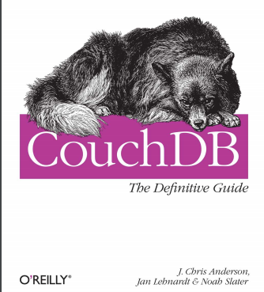
经典文献选读
▼第4章【技术与工具】
►如何继续学习
Part I. Introduction
Part II. Developing with CouchDB
Part III. Example Application
Part IV. Deploying CouchDB
Part V. Reference

Slide 21



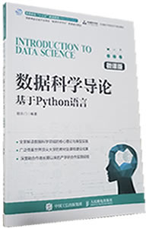

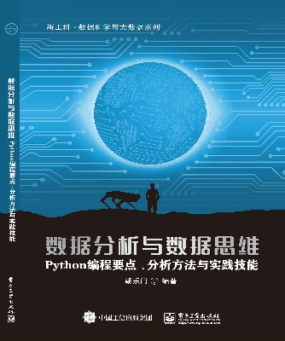
▼第4章【技术与工具】
►结束
chaolemen
@
ruc.edu.cn
参考书目
微信公众号
主讲人联系方式
主讲人微信

